Slide 1

Муниципальное бюджетное
Общеобразовательное учреждение
«Замишевская средняя общеобразовательная
школа имени героя социального
труда В.В. Шемахова»
243003, РФ, Брянская область, Новозыбковский район
село Замишево, пер. Первомайский, д. 14
E-mail: zamishevo@yandex.ru

Slide 2
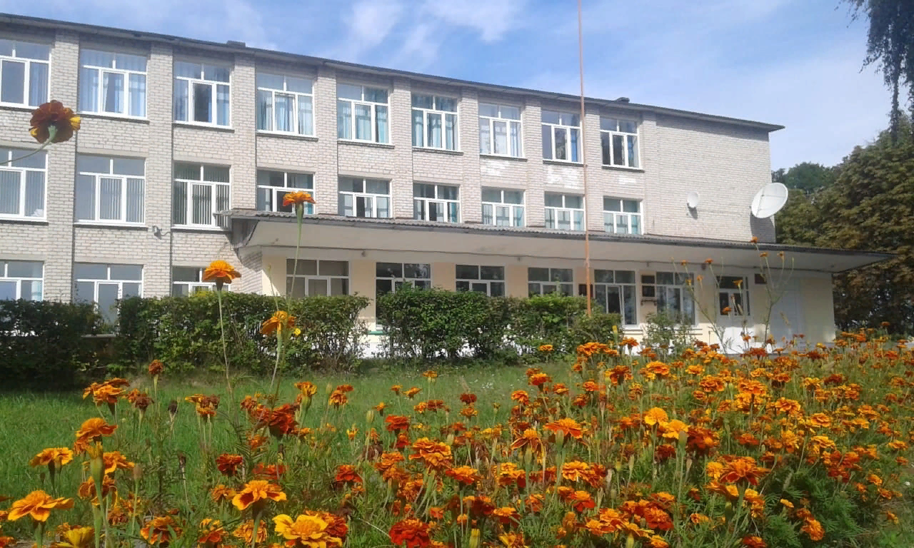
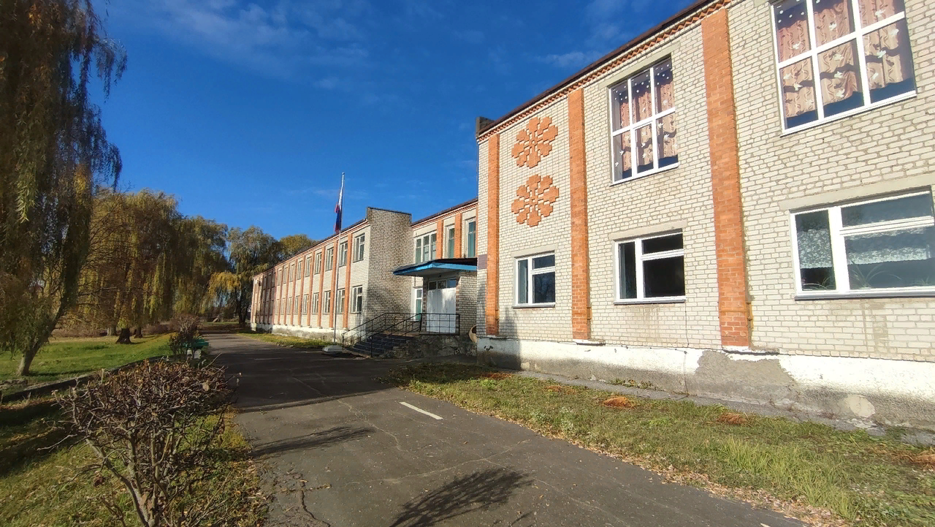
«Организация сотрудничества
школы-наставника с наставляемой школой (система менторства) в рамках реализации Целевой модели наставничества».

Slide 3
Целевая модель наставничества «образовательная организация» - «образовательная организация».
«Школа-наставник»
МБОУ «Замишевская СОШ»
«Школа-наставляемая»
МБОУ «Шеломовская СОШ»
Направление:
«Работа с детьми с ограниченными возможностями здоровья»

Slide 4
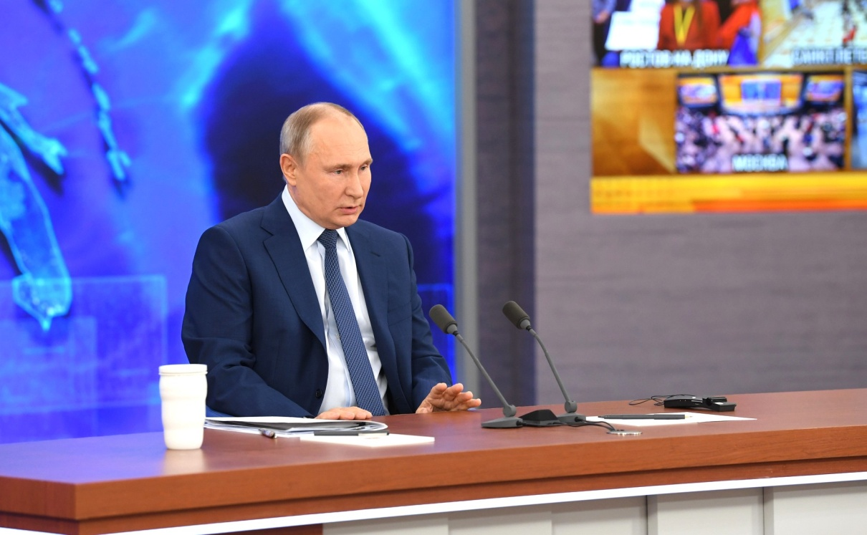

Президент РФ Владимир Владимирович Путин:
«…инклюзивное образование воспитывает общество в целом, делает нас полноценными, настроенными на помощь и поддержку друг друга…»

Slide 5
Целевая модель наставничества «образовательная организация» - «образовательная организация».
Цель:
развитие личностных качеств педагогов и получение управленческой командой актуализированного профессионального опыта по основным направлениям учебной и воспитательной работы, психологопедагогического сопровождения образовательного процесса в работе с детьми с ОВЗ.
Задачи:
1. помощь в раскрытии и оценке личного и профессионального потенциала;
2. повышение профессионального уровня педагогов;
3. улучшение наставляемой организацией качества управления, необходимого для достижения качества образовательных результатов.

Slide 6
План мероприятий по взаимообучению в рамках реализации Целевой модели наставничества образовательных организаций
Разработка адаптированных рабочих программ по предметам для учащихся с ОВЗ.
Рекомендации педагога-психолога учителям по работе с детьми ОВЗ.
Особенности физического воспитания детей с ОВЗ.
Решение практико-ориентированых задач на умножение и деление чисел для детей с ОВЗ.
Технологии диагностики, профилактики и коррекции нарушений у детей с ОВЗ и группы риска.
Образовательные коррекционные технологии в деятельности учителя начальных классов.

Slide 7
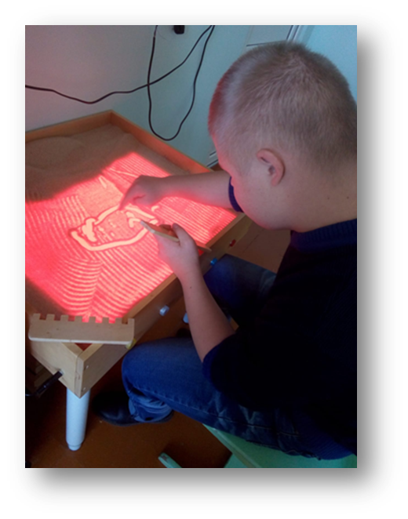
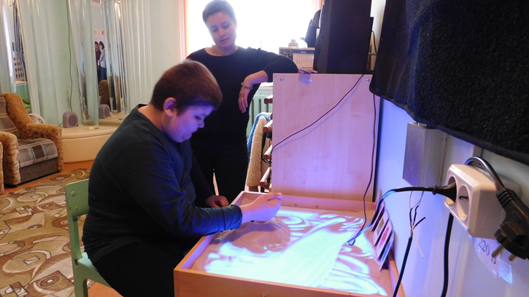
Рекомендации педагога-психолога учителям по работе с детьми ОВЗ.
Ответственный:
психолог МБОУ «Замишевская СОШ»
Хабичева К.И.
Важным условием успешной коррекции и компенсации недостатков в психическом развитии детей детей с ОВЗ является адекватность педагогического воздей-ствия, которое возможно при правильно организо-ванных условиях, методах обучения, соответствую-щих индивидуальным особенностям ребенка, т.е. обучении, стимулирующем развитие и соответст-вующем реальным возможностям ребенка.

Slide 8
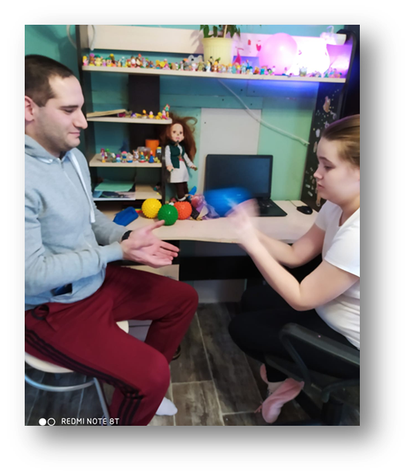
Особенности физического воспитания детей с ОВЗ.
Ответственный:
учитель физической культуры
МБОУ «Замишевская СОШ» Мамедов А.Т.
Организация физиче-ского воспитания детей с ограниченными возмож-ностями здоровья (ОВЗ) в условиях дошкольного образовательного учрежде-ния применяется на основе комплекса средств адап-тивной физической культу-ры. Среди упражнений особое значение имеют дыхательные упражнения; упражнения на расслаб-ление; развитие коорди-нации и равновесие; разви-тие силовых качеств (упражнения сопротив-ления); коррекция осанки; и пространственной органи-зации движения.

Slide 9
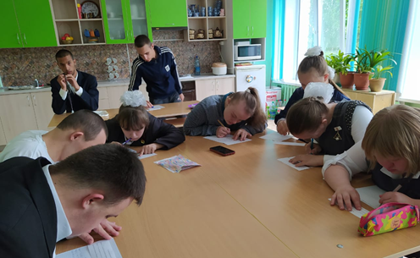
Решение практико-ориентированых задач на умножение и деление чисел для детей с ОВЗ.
Ответственный:
учитель математики МБОУ «Замишевская СОШ»
Шупикова М.В.
Для жизни в современном обществе важным является формирование математи-ческого стиля мышления, проявляющегося в опреде-ленных умственных навы-ках. В настоящее время цель образования состоит в том, чтобы лучше понимать жизнь, уметь ориенти-роваться в современном обществе, быть способным найти своё место в нём в соответствии с индиви-дуальными способностями, интересами и возмож-ностями.

Slide 10
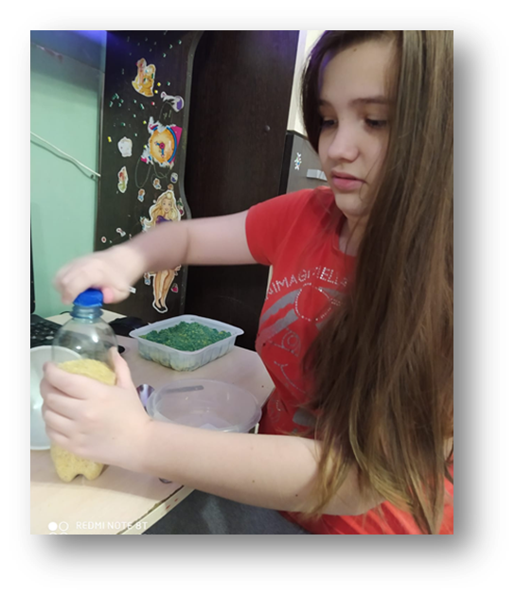
Образовательные коррекционные технологии в деятельности учителя начальных классов.
Ответственный:
учитель начальных классов
МБОУ «Замишевская СОШ» Самсоненко М.Н.
Задача начальной школы состоит в том, чтобы создать такую модель обучения детей с ОВЗ, в процессе которой у каждого ученика появится возможность компенсации имеющегося дефекта, на основе чего станет возможной его интеграция в современное общество. Школа должна обеспечить каждого ученика общим образованием на максимально возможном и качественном уровне.

Slide 11
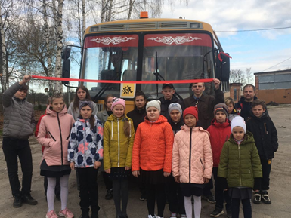
Технологии диагностики, профилактики и коррекции нарушений у детей с ОВЗ и группы риска.
Ответственный:
учитель-логопед МБОУ «Замишевская СОШ»
Кузнецова О.А.
При обучении детей с ОВЗ одним из самых важных условий для педагога является понимание того, что эти дети нуждаются в особенном индивидуальном подходе, в реализации своих потенциальных возмож-ностей и создании условий для развития. Ключевым моментом этой ситуации является внедрение технологий диагностики, профилактики и коррекции нарушений у детей с ОВЗ и группы риска.

Slide 12
Промежуточные результаты:
- получение практического опыта в преодолении трудностей в процессе организации обучения детей с ОВЗ;
- улучшение качества образовательных результатов обучающихся;
-успешная социализация и расширение социального пространства детей с ограниченными возможностями здоровья;
- повышение уровня профессиональной компетентности учителей;
- вовлечение детей с ОВЗ в участие в конкурсах, соревнованиях, выставках творческих работ и т. д. и получение возможных положительных результатов.

Slide 13
5 причин, почему наставник важен!!!
1. Наставники поддерживают рост
Наставник поощряет и стимулирует профессиональное или личное развитие другого человека. Он может помочь сосредоточить их усилия, ставя цели и давая обратную связь.
2. Наставники служат источником знаний
Наставник может предоставить конкретные идеи и информацию, которые помогут наставляемому добиться успеха.
3. Наставники могут предложить конструктивную обратную связь
Доверительные отношения наставника позволяют получить честную обратную связь. Наставляемый понимает, что конструктивная критика направлена на его профессиональный рост, а не на то, чтобы заставить его чувствовать себя плохо.
4. Наставники готовы слушать
Когда у человека есть идеи, он может использовать наставника в качестве ресурса для их обсуждения или апробирования. Наставник может дать непредвзятый совет или высказать мнение, используя свои знания и опыт.
5. Наставники - это бесплатный ресурс
Наставничество обычно происходит благодаря сетевому взаимодействию. Наставники предлагают себя в этой роли, потому что искренне хотят помочь другому человеку развиваться, добиваться положительных результатов в работе с детьми.

Slide 14
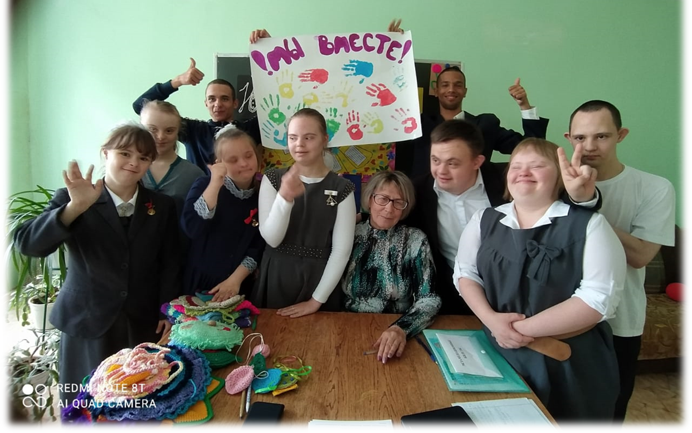
СПАСИБО
ЗА ВНИМАНИЕ!

